Slide 1
المعايير الدنيا لحماية الطفل في العمل الإنساني
CPMS
شرائح العرض
Notes:
للميسّرين:
تتوجّه هذه الإحاطة إلى أيّ مستخدم محتمل للمعايير الدنيا لحماية الطفل. وهي موجّهة بشكل أساسي إلى الموّظفين العاملين في مجال حماية الطفل، لذلك، فكّروا في توسيع إطار بعض الأسئلة أو إعطاء تفاصيل أكثر، في حال انضمّ إليكم زملاء من قطاعات أخرى.
نفترض أنّ كلّ مجموعة ستتألّف من 20 شخصًا تقريبًا، وأنّ جميع الحاضرين في القاعة يعرفون بعضهم البعض (ربّما يكونون زملاء من وكالتكم أو من مجموعة تنسيق حماية الطفل). إذا كانوا لا يعرفون بعضهم البعض، أضيفوا 5 دقائق للتعارف السريع.
حضروا: لوح قلاّب يبيّن أهداف الجلسة
في نهاية هذه الجلسة، سيكون المشاركون قادرين على:
وصف محتوى المعيار 2
شرح وتشارك الرسائل الأساسية
تبيان كيف ولماذا نستخدم الدليل
ملاحظة: إذا كنتم قد عقدتم أصلاً جلسة عن ركيزة (ركائز)، أو مبادئ، أو معيار (معايير) أخرى، فتخطّوا الشريحتَين 2 و7
نصيحة: الشرائح متحرّكة - مع كلّ نقرة تنقرونها، سيظهر عدد من الكلمات، أو عنوان، أو صورة على الشريحة.
اقرأوا الملاحظات الملائمة من الملاحظات للميسّرين، قبل أن تعرضوا المحتوى التالي، كي يتسنّى للمشاركين الوقت حتّى يستوعبوا ما تقولونه، واقرأوا كلّ نقطة على حدة.

Slide 2
الهدف من المعايير
وثيقة مرجعية لحماية الطفل في العمل الإنساني
أداة تعاونية، مشتركة بين الوكالات
تتماشى مع المعيار الإنساني الأساسي
التكييف وفقاً للسياق لتسهيل التبنّي المحلي
الغرض:
الجودة والمساءلة
التأثير على حماية الأطفال ورفاههم
تهدف االمعايير الدنيا لحماية الطفل إلى تفعيل حقوق الأطفال في ممارسة الاستجابة الإنسانية.
Notes:
إن الجهات المانحة، والحكومات المحلّية، والزملاء من القطاعات الأخرى، وكذلك المستفيدون من خدماتنا، يريدون أن يعرفوا ما الذي نفعله ولماذا. وعليه، فإنّ المعايير الدنيا لحماية الطفل هي وثيقتنا المرجعية. فهذه المعايير تمثّل الطريقة الأساسية لتفعيل حقوق الأطفال أو جعلها فعلية في ممارسة الاستجابة الإنسانية.
وهي أداة تعاونية، مشتركة بين الوكالات، تؤمّن الرابط مع المبادرات الأخرى مثل المعيار الإنساني الأساسي، وإنسباير، ومعايير الدمج الإنساني
حيثما كان ذلك ملائمًا، تماشت المعايير الدنيا لحماية الطفل مع استراتيجيات إنسباير السبع لإنهاء العنف ضد الأطفال - في الواقع، تنتشر رموز هذه المبادرة في الوثيقة بكاملها. بالإضافة إلى ذلك، يتمّ تسليط الضوء على المعيار الإنساني الأساسي حول الجودة والمساءلة في المقدّمة، ثمّ يتكرّر ذكره على امتداد الدليل.
التكييف وفقًا للسياق أمر محبَّذ ويمكنه أن يخلق تبنّيًا للمعايير على جميع المستويات. فهو يخلق فهمًا أعمق لحماية الطفل في السياق المحدّد بالنسبة إلى مجموعة واسعة من الجهات الفاعلة. وعليه، نشجّع مجموعات التنسيق الوطنية على اعتماد المعايير الدنيا لحماية الطفل. الرجاء أن تطرحوا موضوع اعتماد المعايير مع الزملاء على المستوى المحلّي، ثمّ اطلبوا التوجيهات من الفريق العالمي للمعايير الدنيا لحماية الطفل. للمزيد من المعلومات، الرجاء مشاهدة الفيديو حول التكييف وفقًا للسياق على قناة اليوتيوب الخاصّة بالتحالف.
المربّع: تهدف المعايير الدنيا لحماية الطفل إلى تحسين جودة ومساءلة برامجنا وإلى زيادة التأثير على حماية الأطفال ورفاههم في العمل الإنساني (في جميع السياقات)، من خلال إرساء مبادئ، وأدلّة، وعمليات وقاية، وأهداف مشتركة. فهي توفّر مجموعة من الممارسات الجيّدة والدروس المستفادة حتّى الآن.

Slide 3
لمحة عامّة
Notes:
هذه لمحة عامّة عن هيكلية المعايير الدنيا لحماية الطفل: فهي تتألّف من 28 معيارًا ضمن 4 ركائز، ومن 10 مبادئ لحماية الطفل في العمل الإنساني موزّعة في الدليل بكامله.
يمكنكم أن تجدوا هذه اللمحة العامّة في نهاية دليل المعايير الدنيا لحماية الطفل أو في نسخة الدليل على الإنترنت. فهذه طريقة عملية كي تجدوا بسرعة موضوعًا محدّدًا في الدليل.
يركّز هذا العرض على المعيار 2: الموارد البشرية

Slide 4
مقدمة عامة عن المعيار 2
هو جزء من الركيزة 1 المتعلقة بالاستجابة ذات الجودة
يستخدم مع المعايير (7-28) ومبادئ المعايير الدنيا لحماية الطفل
الالتزام 8 من المعايير الإنسانية الأساسية
الحاجة إلى المهارات والخبرة
عمليات وإجراءات وسياسات الموارد البشرية
الصون
مَن المعني بسياسات الصون؟
Notes:
يشكل هذا المعيار جزءًا من الركيزة 1 من المعايير المتعلقة بالاستجابة ذات الجودة، وهي معايير مشتركة في جميع المجالات المعنية بوضع البرامج الخاصة بحماية الطفل ويمكن تطبيقها في كل الحالات والسياقات، خلال مراحل الاستعداد والاستجابة. وهي جميعًا أساسية للتوصل إلى الجودة التي نهدف إليها نحن الممارسين.
يجب استخدام هذه المعايير بالتزامن مع جميع المعايير (7-28) الباقية ومبادئ المعايير الإنسانية لحماية الطفل.
هذا المعيار مكمل للمعيار الإنساني الأساسي للجودة والمساءلة ويجب استخدامه معه. وهو يرتبط بشكل أكثر تحديدًا بالالتزام 8 الذي يصف الحاجة إلى دعم الموظفين على نحو فعال والتعامل معهم بطريقة عادلة ومنصفة.
المجتمعات والأشخاص المتضررون من الأزمة يتلقون المساعدة التي يحتاجون إليها من قبل موظفين ومتطوعين يتمتعون بكفاءة وإدارة جيدة.
معيار الجودة: يتم دعم الموظفين للقيام بعملهم على نحو فعال، ويتمّ التعامل معهم بطريقة عادلة ومنصفة.
يهدف هذا المعيار إلى ضمان توفير خدمات حماية الطفل من قبل طاقم العمل والمساعدين ذوي الكفاءة المثبتة في مجالات عملهم، الذين طوروا المهارات والخبرة اللازمة للقيام بعملهم
هو يركز على عمليات وإجراءات سياسات الموارد البشرية التي تعزز التدابير لحماية الأطفال وأفراد المجتمع المحلي من سوء المعاملة والأذى من قبل العالمين في المجال الإنساني: يجب أن يكون لدى جميع المنظمات سياسات وإجراءات “لصون الطفل” أو”لحماية الطفل”، وخطة تنفيذ تسعى إلى منع الموظفين أو العمليات أو البرامج من إيذاء الأطفال. ويتعين على المنظمات تنفيذ آليات للتغذية الراجعة والإبلاغ حول البرنامج تكون بسيطة، ويمكن الوصول إليها، وصديقة للطفل، ومجهولة، في كل موقع للمشروع.
] ← رمز الصون [
إطلاق المناقشة: مَن المعني بسياسات الصون؟
← كل الموظفين والمساعدين الذين يقدمون خدمات حماية الطفل (بما في ذلك المتطوعون، والعمال التحفييزيون، والمتعاقدون، والاستشاريون، والشركاء وأي شخص آخر مرتبط بمنظمتكم أو يمثلها)

Slide 5
المعيار 2:
"يتم توفير خدمات حماية الطفل من قبل طاقم العمل والمساعدين ذوي الكفاءة المثبتة في مجالات عملهم، والذين يسترشدون بعمليات وسياسات الموارد البشرية التي تعزز ترتيبات وتدابير العمل المنصفة لحماية الأطفال من سوء المعاملة من قبل العاملين في المجال الإنساني."
لا يحل هذا المعيار محل معايير الصون الأخرى.
العمليات:
خطة الموارد البشرية
القدرة على الانتشار
مدونة قواعد السلوك
المناصرة والتوعية
التعريف
التعلم
آلية التغذية الراجعة والإبلاغ
بيئة العمل
Notes:
ينص المعيار 2 على ما يلي: "يتم توفير خدمات حماية الطفل من قبل طاقم العمل والمساعدين ذوي الكفاءة المثبتة في مجالات عملهم، والذين يسترشدون بعمليات وسياسات الموارد البشرية التي تعزز ترتيبات وتدابير العمل المنصفة لحماية الأطفال من سوء المعاملة من قبل العاملين في المجال الإنساني."
لا يحل هذا المعيار محل معايير الصون الأخرى التي قد تضعها المنظمة
مثال عن العمليات التي يغطيها المعيار:
خطة للموارد البشرية للاستعداد لحالات الطوارئ (من أجل ضمان التوظيف السريع والتدريب وتجنب إضعاف هيكليات تنمية التوظيف)
آليات الانتشار السريع والموظّفون الاحتياطيون العالميون والإقليميون
مدونة قواعد السلوك، وسياسات التأديب والتظلم وعدم التحرش وعدم التمييز
مؤشرات وعمليات لرصد التنوع التنظيمي والشمول (التوظيف الآمن؛ وأعضاء لجان المقابلات الذين لا يمارسون التمييز؛ التوظيف من المستفيدين من البرامج والتعويض عنهم بعدل، بمَن فيهم اللاجئون والأشخاص النازحون داخليًا والمهاجرون وعديمو الجنسية، إلخ)
عمليات التعريف
خطط التعلم وبناء القدرات، والدورات التدريبية للموظفين والمساعدين
آلية الإبلاغ والتغذية الراجعة الخاصة بالصون داخل المنظّمة، والتي يستطيع جميع الأطفال والموظفين والمساعدين وأفراد المجتمع المحلّي، الوصول إليها
الرفاه وإدارة الإجهاد لخلق بيئة عمل صحية
تقييم الاحتياجات لجهة القدرات وتقويتها، باستخدام إطار كفاءة حماية الطفل في العمل الإنساني

Slide 6
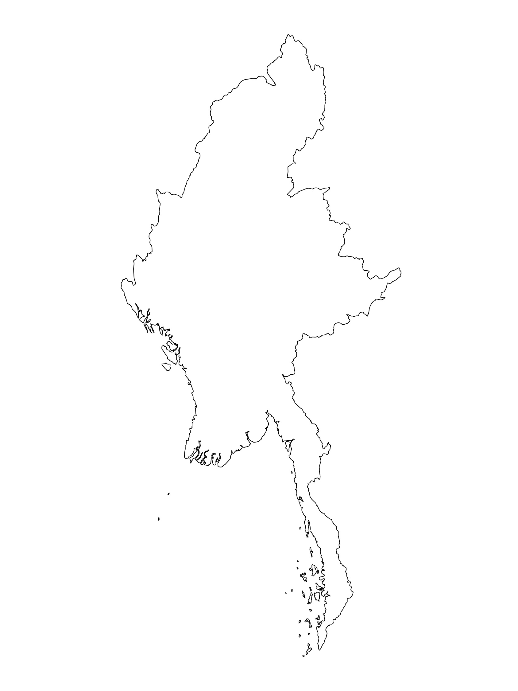
أمثلة من المنطقة
[[اسم البلد]
أضيفوا جملة رئيسية تعريفية بشأن برنامج/مشروع محدد يستخدم المعيار 2
أضيفوا أسماء المنظمات
أضيفوا الرسالة الأساسية / الأرقام
[اسم البلد]
أضيفوا جملة رئيسية تعريفية بشأن برنامج/مشروع محدد يستخدم المعيار 2
أضيفوا أسماء المنظمات
أضيفوا الرسالة الأساسية / الأرقام
[[اسم البلد]
أضيفوا جملة رئيسية تعريفية بشأن برنامج/مشروع محدد يستخدم المعيار 2
أضيفوا أسماء المنظمات
أضيفوا الرسالة الأساسية / الأرقام
Notes:
بحسب الوقت المتاح لكم في التيسير، فكّروا في أن تضيفوا هنا أمثلة من المنطقة/البلد/الاستجابة، عن برامج تستوفي المعايير.
يمكن أن تكون هذه مسودّة شريحة تستطيعون تحديثها أو إلغاءها عند الضرورة.
لكلّ مثال، يمكنكم أن تضيفوا:
جملة قصيرة، مختصرة، رئيسية تعريفية بشأن برنامج/مشروع محدد يستخدم المعيار 2
أضيفوا أسماء المنظمات والشركاء المشاركين معكم
أضيفوا الدروس المستفادة العملية، والإجراءات أو الرسالة أو الأرقام الأساسية، التي تثير اهتمام المشاركين معكم
أمّا الخيار الآخر، في حال أتيح لكم مجال تيسير أوسع (وأيضًا بحسب مجموعتكم)، فهو ملء هذه الشريحة بطريقة تفاعلية خلال الجلسة.
في هذه الحال، يمكنكم أن:
توزّعوا مجموعتكم ضمن مجموعتَين أو 3 مجموعات أصغر،
تتيحوا للمشاركين 15-20 دقيقية ليحضّروا عرضًا قصيرًا عن مثال من المنطقة/البلد/الاستجابة لبرنامج يستوفي المعيار
تطلبوا من المجموعات أن تقدّم أمثلتها في الجلسة العامّة، وتناقشوا/ تقارنوا الدروس المستفادة منها.
إذا كنتم سترسلون هذا العرض إلى المشاركين بعد التدريب، يمكنكم أن تملأوا هذه الشريحة، كي تحفظوا سجلاّت عن العروض.
نصيحة: يمكنكم أن تستخدموا https://thenounproject.com/ للحصول على خرائط مماثلة.

Slide 7
هل تحتاجون إلى أكثر من النسخة الورقية؟
على موقع التحالف الإلكتروني
نسخة PDF
ملف مواد الإحاطة والتنفيذ
ملخّص من 25 صفحة
دورة تدريبية إلكترونية
أفلام فيديو على قناة يوتيوب
معرض للمعايير مع رسومات
👉 www.AllianceCPHA.org
على الموقع الإلكتروني الخاص بشراكة المعايير الإنسانية
نسخة تفاعلية على شبكة الإنترنت
تطبيق شراكة المعايير الإنسانية للهواتف المحمولة والحواسيب اللوحية
👉 www.HumanitarianStandardsPartnership.org
Notes:
[للميسّرين: في حال استطعتم أن تقدّموا المعلومات من الإنترنت عبر العاكس، نقترح عليكم أن تساعدوا المشاركين في الوصول إلى الموقع وأن تروهم إيّاه]
شراكة المعايير الإنسانية:
1. الدليل على الإنترنت
2. تطبيق شراكة المعايير الإنسانية
- هو ثاني أكثر تطبيق شعبية على الموقع بعد تطبيق اسفير
صفحة المعايير الدنيا لحماية الطفل:
1. الدليل التفاعلي - أهم مورد لدينا.
2. الملخّص يتألّف من 32 صفحة فقط، وهذا يعني أنّه مكثّف جدًا ولكن، يمكن استخدامه للتعريف بفكرة المعايير الدنيا أو لإطلاق مناقشات حول حماية الطفل مع زملاء حكوميين أو عاملين آخرين في المجال الإنساني من دون إغراقهم في معلومات الدليل الهائل الحجم.
موقع التحالف الإلكتروني:
نسخة PDF وجميع المواد المتوفّرة يمكن تنزيلها إذا أراد المشاركون طباعة أجزاء فقط من المعايير الدنيا لحماية الطفل، على موقع التحالف الإلكتروني
يتضمّن ملف مواد الإحاطة الخاصّة بـ«المقدّمة إلى المعايير الدنيا لحماية الطفل» هذه الشرائح وملاحظات التيسير، بالإضافة إلى مقدّمة للتوزيع تتألّف من صفحتَين.
معرض للمعايير مع رسومات
اكتشفوا الدورة التدريبية الإلكترونية المجانية على المعايير الدنيا لحماية الطفل مع مجموعة من الوحدات
أفلام فيديو على قناة يوتيوب الخاصّة بالتحالف
اسألوا: ماذا ينبغي أن تكون خطواتنا التالية كفريق/وكالة/فرد؟
(قد تحدّدون موعدًا للقاء أطول لاستيعاب التغييرات ووضع خطّة؛ أو تطلبون من الزملاء عرض بعض المعايير الجديدة/المراجعة وانعكاساتها على البرنامج؛ أو تنظّمون دورة تدريبية؛ أو تطلبون موعدًا من الإدارة العليا لمناقشة المساءلة أمام الأطفال، إلخ)
[للميسّرين: نسخ مطبوعة: ثمّة مخزون صغير من النسخ المطبوعة من الدليل والملخّص لدى التحالف العالمي في جنيف، لكّننا نشجّع البلدان والمناطق على طباعة وإدارة نسخها الخاصة محلّيًا. يتمّ هذا عادة من خلال هيكلية التنسيق المشتركة بين الوكالات. عند الطلب، يستطيع التحالف تشارك نسخة PDF جاهزة للطباعة معكم.]
شكرًا جزيلاً على لقائكم بنا وبدء استكشافكم المعايير الدنيا لحماية الطفل. سوف أتابع معكم مسألة الخطوات التالية التي ناقشناها. فهذا هو الأساس: إنّ دليل المعايير الدنيا لحماية الطفل هو هدية تستمر في العطاء كلّ مرّة تفتحونها!

